Slide 1

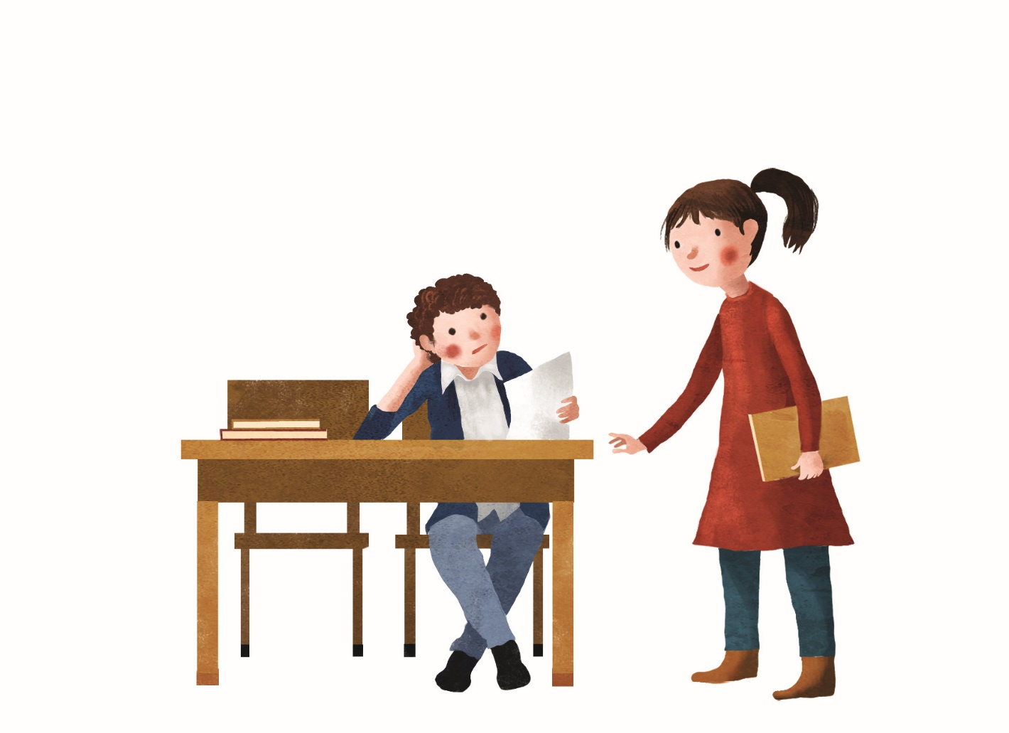
Livro aberto • 6.º ano
Teste de Gramática
1.º Período

Slide 2


Atividades
1. Liga os elementos das duas colunas, criando pares de sinónimos.
a. fechado b. calmo c. afastado d. enervado e. veloz |  | 1. tranquilo 2. rápido 3. irritado 4. encerrado 5. distante
2. Substitui as palavras destacadas por antónimos.
a. A Isabel recebeu alguns presentes.
b. A sala estava muito limpa.
c. Ele é um aluno empenhado.
d. É preciso findar o trabalho.
e. Ela ficou nervosa com a tua chegada.
Livro aberto, 6.º ano

Slide 3
Atividades
3. Observa alguns dos significados do verbo passar:
3.1. Substitui em cada frase a forma verbal destacada pelo sinónimo adequado (no mesmo tempo e modo).
a. Passa o carro da frente.
b. Passaram dois anos desde que nos conhecemos.
c. Ele passou a meta em quarto lugar.
d. Passei para esta cadeira para ver melhor.
e. A tua proposta passou.
f. Passem a bola uns aos outros.
• enfrentar • decorrer • sofrer • transpor • ultrapassar • ser aprovado • engomar • atirar • mudar (de lugar)
Livro aberto, 6.º ano

Slide 4
Atividades
4. Assinala o tipo de cada frase: declarativa (D), interrogativa (I), exclamativa (E) ou imperativa (Im).
 | D | I | E | Im
a. Vai ao gabinete do diretor, André.
b. O que é que eu fiz?
c. Ele só quer conversar contigo.
d. Uf! Que alívio!
e. Despacha-te!
f. Deseja falar comigo, Sr. Diretor?
g. Ah, ainda bem que estás aqui!
h. Quero que me ajudes a resolver um assunto.
Livro aberto, 6.º ano

Slide 5
Correção
5. Classifica cada palavra conforme o número de sílabas.
a. copiar d. acolhias g. Clarice
b. uma e. três h. ser
c. transpor f. veículo i. ultrapassar
6. Assinala a sílaba tónica das palavras seguintes, colocando-as no respetivo lugar da grelha:
popular • gesso • órfão • ópera • apoio • atrapalhação • síntese • inútil
ministro • trisavô • autêntico • musical • música • abelhas • chapéus
agudas | graves | esdrúxulas
Livro aberto, 6.º ano

Slide 6
Atividades
7. Indica a palavra que deu origem a cada família de palavras.
a. _________ | telhado | telhal | telheira | destelhar
b. _________ | baixar | abaixo | baixio | rebaixar
c. _________ | aflorar | floreira | florear | floração
d. _________ | esfolhar | folhedo | folhagem | folhear
e. _________ | campal | camponês | campina | campismo
f. _________ | ferragem | ferrenho | ferrão | ferraria
8. Descobre o intruso em cada alínea.
a. materialização • imaterial • materialista • material • maternidade
b. marear • maremoto • marmelo • amarar • marisco
Livro aberto, 6.º ano

Slide 7
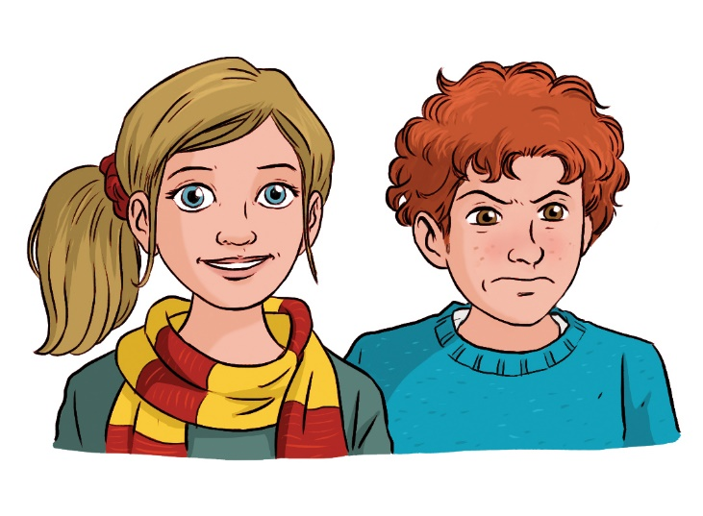
Atividades
9. Coloca no respetivo lugar da grelha as palavras destacadas nas frases seguintes:
Um dia, dois irmãos muito unidos partiram à aventura e deixaram a aldeia dos seus pais. Que surpresas os esperam? Para onde irão?
Classes de palavras | Nome:
 | Adjetivo:
 | Determinante:
 | Quantificador numeral:
 | Pronome:
 | Advérbio:
 | Preposição:
 | Verbo:
Livro aberto, 6.º ano

Slide 8
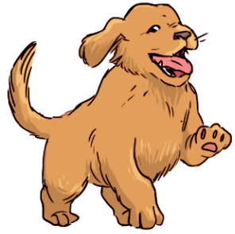
Atividades
10. Regista na grelha a subclasse dos seguintes nomes:
a. matilha b. Tejo c. Silva | d. quarto e. sardinha f. arquipélago | g. fruto h. terra i. Mogadouro | j. plantel k. cadeira l. pinhal
próprio | comum | comum coletivo
11. Escreve no plural os seguintes nomes:
capitão • móvel • bombom • canil • cão
12. Escreve no feminino os seguintes nomes:
aldeão • imperador • duque • patrão • avô
Livro aberto, 6.º ano

Slide 9
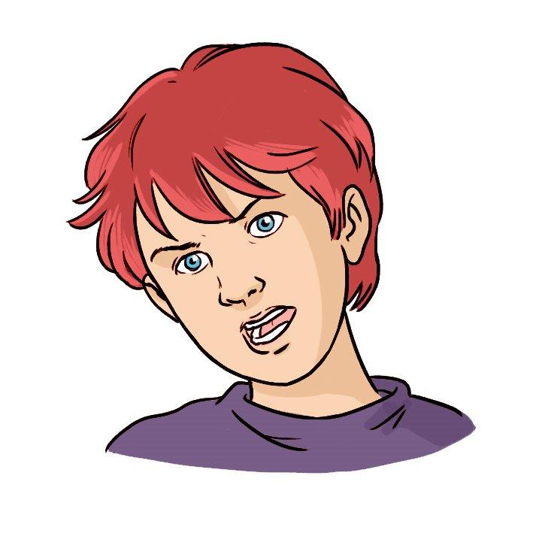
Atividades
13. Identifica os adjetivos nas frases e indica a respetiva subclasse.
a. Ele foi o primeiro aluno a apresentar bons argumentos.
____________________________________________
b. Bebemos um chá quente e muito aromático.
___________________________________________________
c. Ele ficou em décimo quarto lugar numa prova importante.
______________________________________________________
d. A casa pequenina de janelas verdes pertencia a um simpático casal.
______________________________________________________
e. Conseguiste responder à quinta pergunta do terceiro grupo?
______________________________________________________
Livro aberto, 6.º ano

Slide 10
Atividades
14. Indica o grau em que se encontram os adjetivos destacados.
a. O Tomás é tão responsável como a irmã.
_______________________________________________________
b. Tu és a pessoa menos complicada que eu conheço.
_______________________________________________________
c. Achei o exercício bastante difícil.
_______________________________________________________
d. Esta rua talvez seja menos movimentada do que a outra.
_______________________________________________________
e. Eles são realmente uma boa companhia.
_______________________________________________________
Livro aberto, 6.º ano

Slide 11
Atividades
15. Indica o grau superlativo absoluto sintético dos adjetivos da grelha.
16. Completa as frases com os adjetivos indicados entre parênteses.
a. Este tecido é _________ [bom: comparativo de superioridade] do que esse.
b. Compra-me _________ [grande: superlativo relativo de superioridade] régua que houver.
c. Este livro é mesmo _________ [bom: superlativo absoluto sintético]!
agradável |  |  | doce
amável |  |  | feliz
amigo |  |  | fiel
antigo |  |  | pobre
célebre |  |  | simples
Livro aberto, 6.º ano

Slide 12
Atividades
17. Descobre um determinante em cada frase e indica a sua subclasse:
artigo definido (Ad), artigo indefinido (Ai), demonstrativo (D), possessivo (P) ou interrogativo (I).
 | Ad | Ai | D | P | I
a. Espero que estejas bem, minha amiga!
b. Que tema temos de investigar?
c. Queres um iogurte de morango?
d. Não aprecio esse género de filme.
e. Vieram cá dois teus amigos.
f. Alguém viu o Pedro em Cascais.
g. A outra saia parece-me mais bonita.
h. Como conseguiste vencer aquele obstáculo?
Livro aberto, 6.º ano

Slide 13
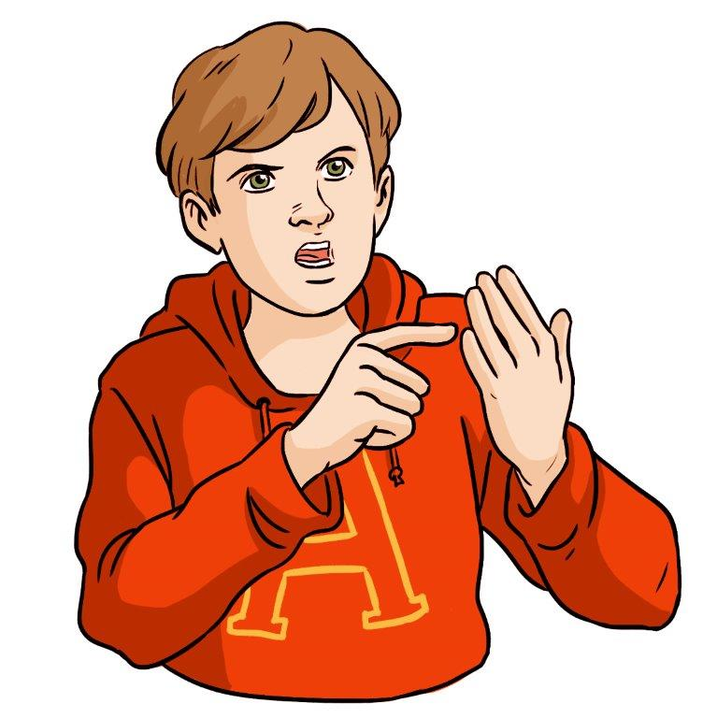
Atividades
18. Coloca as palavras seguintes (quantificadores) no respetivo lugar da grelha.
• o dobro • duzentos • vinte e três
• metade • o quádruplo • meio
• um sétimo • mil e vinte e cinco
• um quarto • dois décimos • o triplo
Quantificador numeral
cardinal | multiplicativo | fracionário
Livro aberto, 6.º ano

Slide 14
Atividades
19. Identifica os pronomes presentes nas frases e indica na grelha a respetiva subclasse, conforme o exemplo.
 | subclasse
a. Todos lhe pediram que regressasse. | indefinido + pessoal
b. Alguém sabe do meu telemóvel?
c. Este lápis é meu.
d. Gostas destes jogos? Tenho vários.
e. Isto não estava previsto…
f. Nós não vos queremos enganar.
g. Ninguém viu o Carlos na escola.
h. Foi arrepiante! Nunca tal tinha visto!
Livro aberto, 6.º ano

Slide 15
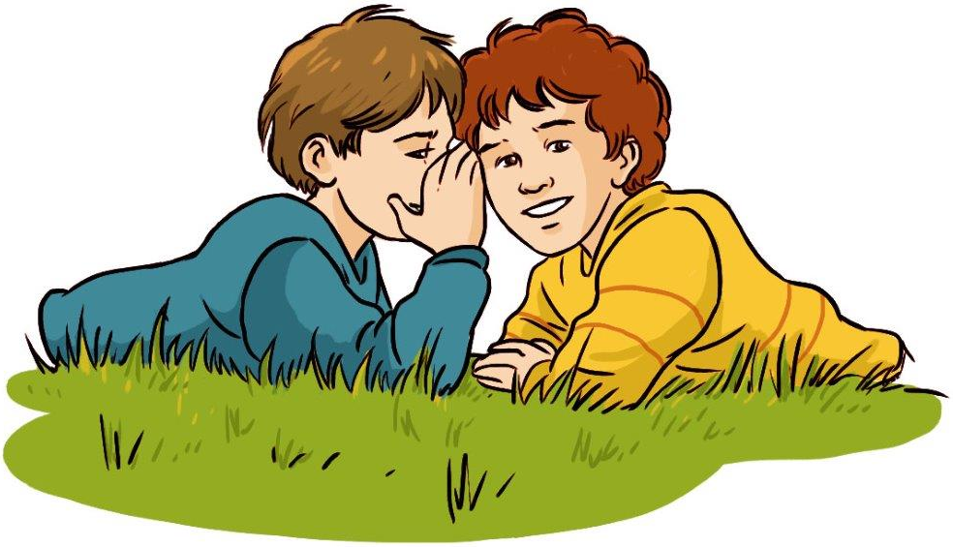
Atividades
20. Substitui as palavras destacadas pelos pronomes pessoais o, a, os, as, lhe, lhes (faz as alterações necessárias).
a. Ele explicou a matéria aos seus alunos.
b. Não compreendi o texto.
c. Colocas a louça suja na máquina?
d. Ninguém disse nada ao doente.
e. Quando acabaste o trabalho?
f. Que presente deste aos teus avós?
g. Eles pintaram as caras de vermelho.
h. Ela nunca pendurou aqueles quadros.
i. Porque chamaste a ambulância?
j. Contei um segredo ao Zé.
Livro aberto, 6.º ano

Slide 16
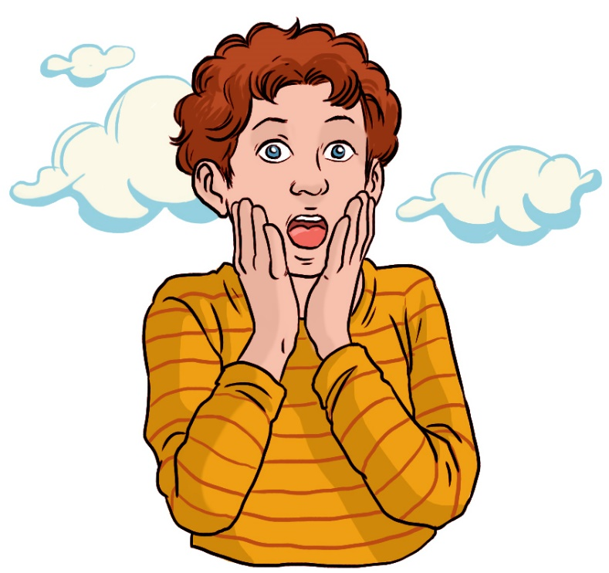
Atividades
21. Indica a subclasse dos advérbios destacados.
a. Ele nunca tinha visto aquilo!
b. Não vou hoje ao cinema.
c. Como vieste cá parar?
d. Sim, acho que te portaste bem.
e. Ele respondeu depressa e acertadamente.
f. Estás tão espantado porquê?
22. Substitui as expressões destacadas por advérbios de sentido equivalente.
a. Sinto-me bem neste lugar.
b. Ele fez o teste com facilidade.
c. Saímos de casa à pressa.
d. Neste momento, sinto-me feliz!
Livro aberto, 6.º ano

Slide 17
Atividades
23. Escreve as preposições por ordem alfabética.
_________________________________________________________
24. Completa as frases seguintes com as preposições adequadas.
a. O carro veio ________ mim. b. Estou ________ paciência. c. Estou cá ________ ontem. | d. Viajei ________ comboio. e. Esperaremos ________ ti. f. Vives ________ Braga?
25. Completa cada alínea com a contração da preposição indicada.
a. a + a e. de + esta i. em + um
b. a + aquele f. de + isso j. em + isto
c. a + aquilo g. de + aqui k. por + o
d. de + um h. em + o l. por + as
Livro aberto, 6.º ano

Slide 18
Atividades
26. Associa cada forma verbal destacada (coluna A) ao tempo do modo indicativo que lhe corresponde (coluna B).
A |  | B
a. Ele já tinha alertado todos os vizinhos. |  | 1. Presente 2. Pretérito perfeito 3. Pretérito imperfeito 4. Pretérito mais-que- -perfeito composto 5. Futuro
b. Na aldeia, brincávamos ao ar livre.
c. Eu trarei uma sobremesa para o jantar.
d. Todos se esqueceram do meu aniversário.
e. O Carlos estará em casa à vossa espera.
f. Eu perco um guarda-chuva todos os anos.
g. Nós não quisemos as tuas roupas.
Livro aberto, 6.º ano

Slide 19
Atividades
27. Escreve os verbos seguintes na pessoa, número, tempo e modo indicados.
a. falar  2.ª pessoa do singular do pretérito perfeito do indicativo
b. cantar  2.ª pessoa do plural do imperativo
c. apanhar  1.ª pessoa do plural do pretérito mais-que-perfeito composto do indicativo
d. ler  3.ª pessoa do plural do presente do indicativo
e. beber  1.ª pessoa do plural do infinitivo pessoal
f. estudar  1.ª pessoa do plural do pretérito imperfeito do indicativo
Livro aberto, 6.º ano

Slide 20
Atividades
28. Completa o quadro com as formas verbais não finitas indicadas.
Infinitivo impessoal | Gerúndio | Particípio
cantar
 | trazendo
 |  | sorrido
gritar
 | dizendo
 |  | visto
preferir
 | fazendo
 |  | sido
Livro aberto, 6.º ano

Slide 21
Correção do teste

Slide 22
Correção
1. Liga os elementos das duas colunas, criando pares de sinónimos.
a. fechado b. calmo c. afastado d. enervado e. veloz |  | 1. tranquilo 2. rápido 3. irritado 4. encerrado 5. distante
2. Substitui as palavras destacadas por antónimos.
a. A Isabel recebeu alguns presentes.
b. A sala estava muito limpa.
c. Ele é um aluno empenhado.
d. É preciso findar o trabalho.
e. Ela ficou nervosa com a tua chegada.
ofereceu / deu
suja
preguiçoso / desinteressado
começar / iniciar / principiar
partida
Livro aberto, 6.º ano

Slide 23
Correção
3. Observa alguns dos significados do verbo passar:
3.1. Substitui em cada frase a forma verbal destacada pelo sinónimo adequado (no mesmo tempo e modo).
a. Passa o carro da frente.
b. Passaram dois anos desde que nos conhecemos.
c. Ele passou a meta em quarto lugar.
d. Passei para esta cadeira para ver melhor.
e. A tua proposta passou.
f. Passem a bola uns aos outros.
• enfrentar • decorrer • sofrer • transpor • ultrapassar • ser aprovado • engomar • atirar • mudar (de lugar)
ultrapassa
decorreram
transpôs
mudei
foi aprovada
atirem
Livro aberto, 6.º ano

Slide 24
Correção
4. Assinala o tipo de cada frase: declarativa (D), interrogativa (I), exclamativa (E) ou imperativa (Im).
 | D | I | E | Im
a. Vai ao gabinete do diretor, André. |  |  |  | X
b. O que é que eu fiz? |  | X
c. Ele só quer conversar contigo. | X
d. Uf! Que alívio! |  |  | X
e. Despacha-te! |  |  |  | X
f. Deseja falar comigo, Sr. Diretor? |  | X
g. Ah, ainda bem que estás aqui! |  |  | X
h. Quero que me ajudes a resolver um assunto. | X
Livro aberto, 6.º ano

Slide 25
Correção
5. Classifica cada palavra conforme o número de sílabas.
a. copiar d. acolhias g. Clarice
b. uma e. três h. ser
c. transpor f. veículo i. ultrapassar
trissílabo
polissílabo
trissílabo
dissílabo
monossílabo
monossílabo
dissílabo
polissílabo
polissílabo
6. Assinala a sílaba tónica das palavras seguintes, colocando-as no respetivo lugar da grelha:
popular • gesso • órfão • ópera • apoio • atrapalhação • síntese • inútil
ministro • trisavô • autêntico • musical • música • abelhas • chapéus
agudas | graves | esdrúxulas
popular, atrapalhação, trisavô, musical, chapéus | gesso, órfão, apoio, inútil, ministro, abelhas | ópera, síntese, autêntico, música
Livro aberto, 6.º ano

Slide 26
Correção
7. Indica a palavra que deu origem a cada família de palavras.
a. _________ | telhado | telhal | telheira | destelhar
b. _________ | baixar | abaixo | baixio | rebaixar
c. _________ | aflorar | floreira | florear | floração
d. _________ | esfolhar | folhedo | folhagem | folhear
e. _________ | campal | camponês | campina | campismo
f. _________ | ferragem | ferrenho | ferrão | ferraria
telha
baixo
flor
folha
campo
ferro
8. Descobre o intruso em cada alínea.
a. materialização • imaterial • materialista • material • maternidade
b. marear • maremoto • marmelo • amarar • marisco
Livro aberto, 6.º ano

Slide 27
Correção
9. Coloca no respetivo lugar da grelha as palavras destacadas nas frases seguintes:
Um dia, dois irmãos muito unidos partiram à aventura e deixaram a aldeia dos seus pais. Que surpresas os esperam? Para onde irão?
Classes de palavras | Nome: aventura, pais
 | Adjetivo: unidos
 | Determinante: Um, seus, Que
 | Quantificador numeral: dois
 | Pronome: os
 | Advérbio: muito
 | Preposição: Para
 | Verbo: deixaram, irão
Livro aberto, 6.º ano

Slide 28
Correção
10. Regista na grelha a subclasse dos seguintes nomes:
a. matilha b. Tejo c. Silva | d. quarto e. sardinha f. arquipélago | g. fruto h. terra i. Mogadouro | j. plantel k. cadeira l. pinhal
próprio | comum | comum coletivo
Tejo, Silva, Mogadouro | quarto, sardinha, fruto, terra, cadeira | matilha, arquipélago, plantel, pinhal
11. Escreve no plural os seguintes nomes:
capitão • móvel • bombom • canil • cão
12. Escreve no feminino os seguintes nomes:
aldeão • imperador • duque • patrão • avô
capitães, móveis, bombons, canis, cães
aldeã, imperatriz, duquesa, patroa, avó
Livro aberto, 6.º ano

Slide 29
Correção
13. Identifica os adjetivos nas frases e indica a respetiva subclasse.
a. Ele foi o primeiro aluno a apresentar bons argumentos.
____________________________________________
b. Bebemos um chá quente e muito aromático.
___________________________________________________
c. Ele ficou em décimo quarto lugar numa prova importante.
______________________________________________________
d. A casa pequenina de janelas verdes pertencia a um simpático casal.
______________________________________________________
e. Conseguiste responder à quinta pergunta do terceiro grupo?
______________________________________________________
primeiro  adj. numeral; bons  adj. qualificativo
quente, aromático  adj. qualificativos
décimo quarto  adj. numeral; importante  adj. qualificativo
pequenina, verdes, simpático  adj. qualificativos
quinta, terceiro  adj. numerais
Livro aberto, 6.º ano

Slide 30
Correção
14. Indica o grau em que se encontram os adjetivos destacados.
a. O Tomás é tão responsável como a irmã.
_______________________________________________________
b. Tu és a pessoa menos complicada que eu conheço.
_______________________________________________________
c. Achei o exercício bastante difícil.
_______________________________________________________
d. Esta rua talvez seja menos movimentada do que a outra.
_______________________________________________________
e. Eles são realmente uma boa companhia.
_______________________________________________________
comparativo de igualdade
superlativo relativo de inferioridade
superlativo absoluto analítico
comparativo de inferioridade
normal
Livro aberto, 6.º ano

Slide 31
Correção
15. Indica o grau superlativo absoluto sintético dos adjetivos da grelha.
16. Completa as frases com os adjetivos indicados entre parênteses.
a. Este tecido é _________ [bom: comparativo de superioridade] do que esse.
b. Compra-me _________ [grande: superlativo relativo de superioridade] régua que houver.
c. Este livro é mesmo _________ [bom: superlativo absoluto sintético]!
agradável |  |  | doce
amável |  |  | feliz
amigo |  |  | fiel
antigo |  |  | pobre
célebre |  |  | simples
agradabilíssimo
dulcíssimo
amabilíssimo
felicíssimo
amicíssimo
fidelíssimo
antiquíssimo
paupérrimo
celebérrimo
simplicíssimo
melhor
a maior
ótimo
Livro aberto, 6.º ano

Slide 32
Correção
17. Descobre um determinante em cada frase, indicando a sua subclasse:
artigo definido (Ad), artigo indefinido (Ai), demonstrativo (D), possessivo (P) ou interrogativo (I).
 | Ad | Ai | D | P | I
a. Espero que estejas bem, minha amiga! |  |  |  | X
b. Que tema temos de investigar? |  |  |  |  | X
c. Queres um iogurte de morango? |  | X
d. Não aprecio esse género de filme. |  |  | X
e. Vieram cá dois teus amigos. |  |  |  | X
f. Alguém viu o Pedro em Cascais. | X
g. A outra saia parece-me mais bonita. |  |  | X
h. Como conseguiste vencer aquele obstáculo? |  |  | X
Livro aberto, 6.º ano

Slide 33
Correção
18. Coloca as palavras seguintes (quantificadores) no respetivo lugar da grelha.
• o dobro • duzentos • vinte e três
• metade • o quádruplo • meio
• um sétimo • mil e vinte e cinco
• um quarto • dois décimos • o triplo
Quantificador numeral
cardinal | multiplicativo | fracionário
duzentos, vinte e três, mil e vinte e cinco | o dobro, o quádruplo, o triplo | metade, um sétimo, um quarto, meio, dois décimos
Livro aberto, 6.º ano

Slide 34
Correção
19. Identifica os pronomes presentes nas frases e indica na grelha a respetiva subclasse, conforme o exemplo.
 | subclasse
a. Todos lhe pediram que regressasse. | indefinido + pessoal
b. Alguém sabe do meu telemóvel? | indefinido
c. Este lápis é meu. | possessivo
d. Gostas destes jogos? Tenho vários. | indefinido
e. Isto não estava previsto… | demonstrativo
f. Nós não vos queremos enganar. | pessoal + pessoal
g. Ninguém viu o Carlos na escola. | indefinido
h. Foi arrepiante! Nunca tal tinha visto! | demonstrativo
Livro aberto, 6.º ano

Slide 35
Correção
20. Substitui as palavras destacadas pelos pronomes pessoais o, a, os, as, lhe, lhes (faz as alterações necessárias).
a. Ele explicou a matéria aos seus alunos. Ele explicou-lhes a matéria.
b. Não compreendi o texto. Não o compreendi.
c. Colocas a louça suja na máquina? Coloca-la na máquina?
d. Ninguém disse nada ao doente. Ninguém lhe disse nada.
e. Quando acabaste o trabalho? Quando o acabaste?
f. Que presente deste aos teus avós? Que presente lhes deste?
g. Eles pintaram as caras de vermelho. Eles pintaram-nas de vermelho.
h. Ela nunca pendurou aqueles quadros. Ela nunca os pendurou.
i. Porque chamaste a ambulância? Porque a chamaste?
j. Contei um segredo ao Zé. Contei-lhe um segredo.
Livro aberto, 6.º ano

Slide 36
Correção
21. Indica a subclasse dos advérbios destacados.
a. Ele nunca tinha visto aquilo!  tempo
b. Não vou hoje ao cinema.  negação + tempo
c. Como vieste cá parar?  interrogação + lugar
d. Sim, acho que te portaste bem.  afirmação + modo
e. Ele respondeu depressa e acertadamente.  modo + modo
f. Estás tão espantado porquê?  quantidade e grau + interrogação
22. Substitui as expressões destacadas por advérbios de sentido equivalente.
a. Sinto-me bem neste lugar. = aqui
b. Ele fez o teste com facilidade. = facilmente
c. Saímos de casa à pressa. = apressadamente
d. Neste momento, sinto-me feliz! = Agora
Livro aberto, 6.º ano

Slide 37
Correção
23. Escreve as preposições por ordem alfabética.
a, ante, após, até, com, contra, de, desde, em, entre, para, perante, por, segundo, sem, sob, sobre, trás
24. Completa as frases seguintes com as preposições adequadas.
contra
de
a. O carro veio ________ mim. b. Estou ________ paciência. c. Estou cá ________ ontem. | d. Viajei ________ comboio. e. Esperaremos ________ ti. f. Vives ________ Braga?
com/sem
por
desde
em
25. Completa cada alínea com a contração da preposição indicada.
a. a + a = à e. de + esta = desta i. em + um = num
b. a + aquele = àquele f. de + isso = disso j. em + isto = nisto
c. a + aquilo = àquilo g. de + aqui = daqui k. por + o = pelo
d. de + um = dum h. em + o = no l. por + as = pelas
Livro aberto, 6.º ano

Slide 38
Correção
26. Associa cada forma verbal destacada (coluna A) ao tempo do modo indicativo que lhe corresponde (coluna B).
A |  | B
a. Ele já tinha alertado todos os vizinhos. |  | 1. Presente 2. Pretérito perfeito 3. Pretérito imperfeito 4. Pretérito mais-que- -perfeito composto 5. Futuro
b. Na aldeia, brincávamos ao ar livre.
c. Eu trarei uma sobremesa para o jantar.
d. Todos se esqueceram do meu aniversário.
e. O Carlos estará em casa à vossa espera.
f. Eu perco um guarda-chuva todos os anos.
g. Nós não quisemos as tuas roupas.
a. – 4.; b. – 3.; c. – 5.; d. – 2.; e. – 5.; f. – 1.; g. – 2.
Livro aberto, 6.º ano

Slide 39
Correção
27. Escreve os verbos seguintes na pessoa, número, tempo e modo indicados.
a. falar  2.ª pessoa do singular do pretérito perfeito do indicativo  falaste
b. cantar  2.ª pessoa do plural do imperativo  cantai
c. apanhar  1.ª pessoa do plural do pretérito mais-que-perfeito composto do indicativo  tínhamos apanhado
d. ler  3.ª pessoa do plural do presente do indicativo  leem
e. beber  1.ª pessoa do plural do infinitivo pessoal  bebermos
f. estudar  1.ª pessoa do plural do pretérito imperfeito do indicativo  estudávamos
Livro aberto, 6.º ano

Slide 40
Correção
28. Completa o quadro com as formas verbais não finitas indicadas.
Infinitivo impessoal | Gerúndio | Particípio
cantar | cantando | cantado
trazer | trazendo | trazido
sorrir | sorrindo | sorrido
gritar | gritando | gritado
dizer | dizendo | dito
ver | vendo | visto
preferir | preferindo | preferido
fazer | fazendo | feito
ser | sendo | sido
Livro aberto, 6.º ano

